Slide 1

数据结构 DATA STRUCTURE
——类C描述
任课教师：王青松

Slide 2
《数据结构》
循环队列
队列的数组表示 ——循环队列的类定义
尽管链队列使用很方便，但由于链表中每个结点设有一个指针域，它比向量多占用存储空间。 因此，在有的情况下仍需要用顺序存储结构来表示队列。
顺序存储的队称为顺序队。因为队的队头和队尾都是活动的，因此，除了队列的数据区外还有队头、队尾两个指针。顺序队的类型定义如下：

Slide 3
《数据结构》
循环队列
队列的数组表示 ——循环队列的类定义
#define MAXQSIZE 100
typedef struct{
QElemType *base;
int front;
int rear;
}SqQueue;

Slide 4
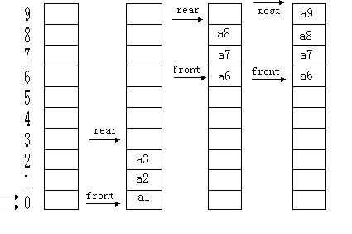
《数据结构》
循环队列

Slide 5
《数据结构》
循环队列
在顺序队列中，值得考虑的是队列满(即上溢)的判定条件是什么?假设当前队列假溢出。当然，在发生假溢出时可以将全部元素向前移动直至头指针为零，但这很浪费时间。
一个巧妙的办法是把队列设想为一个循环的表， 若将向量的上，下界改为0..maxsize-1，并利用数学中的"模(mod)运算"就更容易实现这种循环队列的运算

Slide 6
《数据结构》
循环队列
因为是头尾相接的循环结构，入队时的队尾指针加1操作修改为：
Q->rear=(Q->rear+1) % MAXSIZE;
出队时的队头指针加1操作修改为：
Q->front=(Q->front+1) % MAXSIZE;

Slide 7
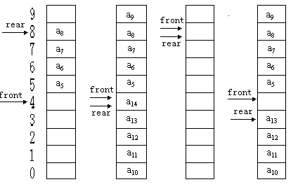
《数据结构》
循环队列

Slide 8
《数据结构》
循环队列
然而，在循环队列中又出现了一个新问题：如何判定队满和队空?
方法之一:
是附设一个存储队中元素个数的变量如num，当num==0时队空，当num==MAXSIZE时为队满。
另一种方法:
是少用一个元素空间，此时的状态是队尾指针加1就会从后面赶上队头指针，这种情况下队满的条件是：(rear+1) % MAXSIZE==front，也能和空队区别开。
下面的循环队列及操作按第二种方法实现。

Slide 9
《数据结构》
循环队列
循环队列 (Circular Queue)
存储队列的数组被当作首尾相接的表处理。
队头、队尾指针加1时从maxSize -1直接进到0，可用语言的取模(余数)运算实现。
队头指针进1: front = (front + 1) % maxSize;
队尾指针进1: rear = (rear + 1) % maxSize;
队列初始化：front = rear = 0;
队空条件：front == rear;
队满条件：(rear + 1) % maxSize == front

Slide 10
《数据结构》
循环队列
循环队列部分成员函数的实现
Status InitQueue(SqQueue &Q){
Q.base=(QElemType*)malloc
(MAXQSIZE *sizeof(QElemType));
Q.front = Q.rear = 0;
}
int QueueLength(SqQueue Q){
return(Q.rear-Q.front
+MAXQSIZE) % MAXQSIZE;
}

Slide 11
《数据结构》
循环队列
循环队列部分成员函数的实现
status EnQueue(SqQueue &Q,QElemType e)
{ if((Q.rear+1)%MAXQSIZE==Q.front)
return ERROR;
Q.base[Q.rear] = e;
Q.rear = (Q.rear + 1)% MAXQSIZE;
}
status DQueue(SqQueue &Q,QElemType &e) { if(Q.front == Q.rear) return ERROR;
e = Q.base[Q.front];
Q.front = (Q.front + 1) % MAXQSIZE;
return OK;
}

